Slide 1
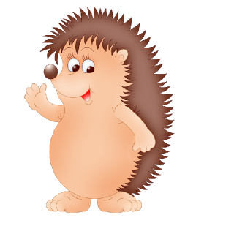
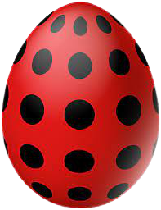
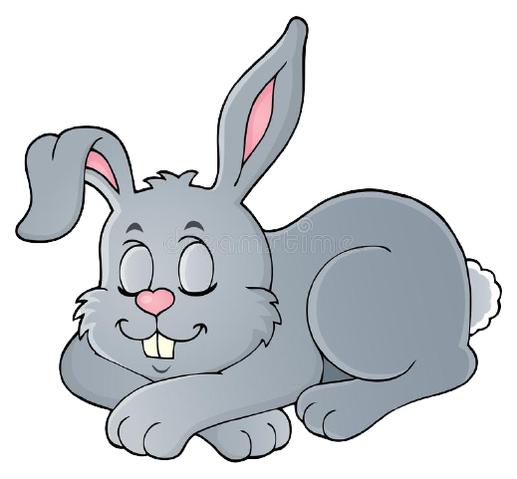
Τζότζο, ο μικρός σκαντζόχοιρος, ο λαγός και τα πασχαλινά αυγά
της Ειρήνης Πετρίδου
Εικόνες από Google clipart
http://mikromikronip.blogspot.com/

Slide 2
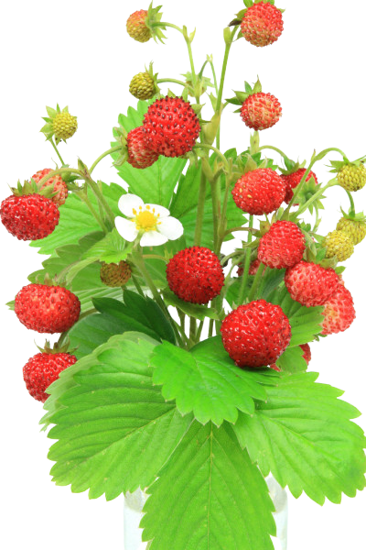
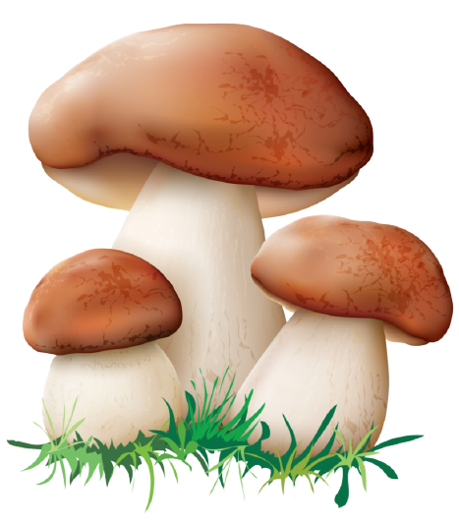
“Πο, πο άργησα! Πρέπει να βιαστώ. Υποσχέθηκα στον φίλο μου το λαγό να τον βοηθήσω. Τώρα που πλησιάζει το Πάσχα, όλοι θέλουμε να βάψουμε αυγά όπως λέει το έθιμο. Αλλά όπως ο φίλος μου ο λαγός κανείς δεν τα βάφει! Σωστός καλλιτέχνης! Όλοι από αυτόν παραγγέλνουν να τους τα βάψει. Με παρακάλεσε να πάρω εγώ τις παραγγελίες από τους φίλους μας. Δεν μπορούσα να του αρνηθώ!”
Ειρήνη Πετρίδου

Slide 3
Ο Τζότζο, ο μικρός σκαντζόχοιρος πήρε χαρτί και μολύβι και ξεκίνησε. Σκεφτόταν ότι αυτό το Πάσχα θα ήταν το πιο ωραίο που είχε περάσει ποτέ. Η παρέα είχε μεγαλώσει και όλοι ήταν πολύ αγαπημένοι.
Ειρήνη Πετρίδου

Slide 4
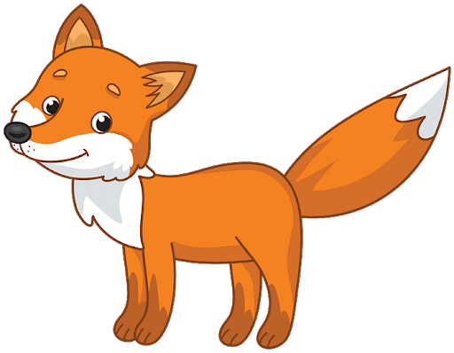
Στην πλαγιά με τις μαργαρίτες, συνάντησε την Πουπού την αλεπού. “Γεια σου Πουπού, γράφω τις παραγγελίες για τα πασχαλινά αυγά που θα βάψει φέτος ο λαγός. Εσύ πόσα αυγά θέλεις και τι χρώμα; ρώτησε ο Τζότζο. “Γεια σου Τζότζο, η αλήθεια είναι ότι περίμενα το λαγό να πάρει την παραγγελία μου. Φαντάζομαι ότι τρέχει και δεν φτάνει τέτοιες μέρες ε; Λοιπόν θέλω φέτος μόνο 1 αυγό και το θέλω πορτοκαλί όπως είναι η όμορφη γούνα μου” είπε η αλεπού.” “Το σημείωσα Πουπού. Φεύγω τώρα γιατί μέχρι το απόγευμα πρέπει να παραδώσω τη λίστα” είπε ο Τζότζο και συνέχισε το δρόμο του.
Ειρήνη Πετρίδου

Slide 5
Κατέβηκε το μονοπάτι και σταμάτησε έξω από την κυψέλη της Μελένιας. Ευτυχώς η Μελένια ήταν εκεί. “Γεια σου Μελένια, παίρνω τις παραγγελίες για τα πασχαλινά αυγά που θα βάψει ο λαγός. Έχει πολύ δουλειά αυτές τις μέρες και είπα να τον βοηθήσω. Εσύ πόσα αυγά θέλεις και τι χρώμα;” “ Α, τι ωραία που βοηθάς το λαγό Τζότζο! Εγώ θέλω 2 αυγά και θέλω να μου τα βάψει κιτρινόμαυρα όπως είναι το χρώμα του σώματός μου” είπε η Μελένια. “Εντάξει Μελένια, το σημείωσα. Τρέχω τώρα γιατί το απόγευμα πρέπει να παραδώσω τη λίστα στο λαγό” είπε ο Τζότζο και έφυγε βιαστικός.
Ειρήνη Πετρίδου

Slide 6
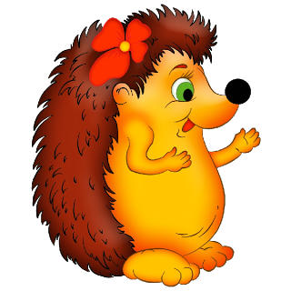
Στη συνέχεια σταμάτησε στον κάμπο με τις χρωματιστές μαργαρίτες όπου είχε φτιάξει τη φωλιά της η Ρίνα ή όμορφη σκαντζοχοιρίνα η φίλη του. “Γεια σου Ρίνα, καιρό έχω να σε δω” είπε ο Τζότζο. “Γεια σου Τζότζο τι κάνεις, πως από δω;” ρώτησε η Ρίνα. “Παίρνω τις παραγγελίες για τα πασχαλινά αυγά που θα βάψει ο λαγός γιατί εκείνος έχει άλλες δουλειές τώρα. Εσύ πόσα θελεις να σου βάψει και τι χρώμα; “ Μπράβο Τζότζο μου ξέρω ότι σου αρέσει να βοηθάς. Εγώ θέλω 3 χρωματιστά αυγά με λουλουδάκια γιατί λατρεύω τα λουλούδια” είπε η Ρίνα. “Το σημείωσα στη λίστα Ρίνα! Σε χαιρετώ τώρα γιατί βιάζομαι”.
Ειρήνη Πετρίδου

Slide 7
Λίγο πιο κάτω, συνάντησε τη Βουλίτσα την Πασχαλίτσα. “ Γεια σου Βουλίτσα παίρνω την παραγγελία για τα πασχαλινά αυγά που θα βάψει ο λαγός για το Πάσχα. Εσύ θέλεις αυγά;” ρώτησε ο Τζότζο. “ Ναι, θέλω φυσικά! Σημείωσε Τζότζο. Θέλω 4 κόκκινα αυγά με μαύρες βούλες όπως το φόρεμά μου” είπε η πασχαλίτσα. “ Το σημείωσα και σε χαιρετώ Βουλίτσα” είπε ο Τζότζο και έφυγε τρέχοντας. Κόντευε απόγευμα και δεν ήθελε να ανησυχήσει ο λαγός.
Ειρήνη Πετρίδου

Slide 8
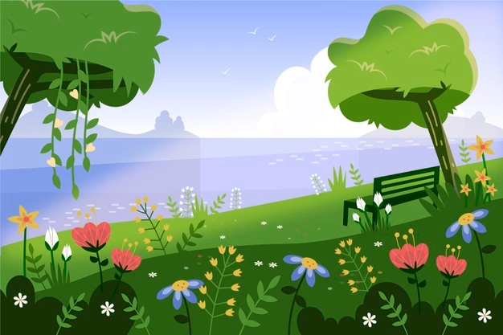
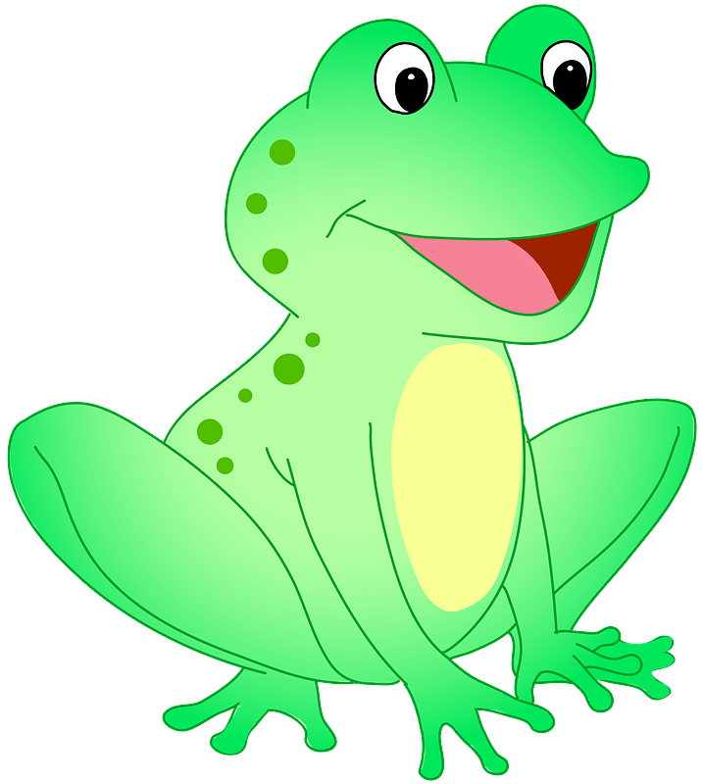
Περνώντας από τη μεγάλη λίμνη, συνάντησε τον Ιγκόρ το βάτραχο.
“Γεια σου Ιγκόρ, εσύ θέλεις να παραγγείλεις βαμμένα πασχαλινά αυγά από το λαγό; Τον βοηθάω και παίρνω εγώ τις παραγγελίες” είπε ο Τζότζο. “ Κουάξ κουάξ, ναι Τζότζο θέλω 5 πράσινα αυγά για μένα,τη βατραχίνα και τα μικρά μας. Το πράσινο είναι το αγαπημένο μας χρώμα! είπε ο βάτραχος. “Το σημείωσα Ιγκόρ όταν θα είναι έτοιμα θα σας τα φέρει ο λαγός” είπε ο Τζότζο και συνέχισε το δρόμο του.
Ειρήνη Πετρίδου

Slide 9
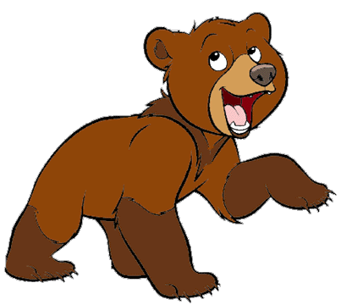
Στο λιβάδι με τις γαλάζιες ανεμώνες συνάντησε και την Πίτσα τη λαίμαργη αρκουδίτσα. ‘Ετρωγε το αγαπημένο της κολατσιό. Ένα βάζο μέλι που της δώρισε η Μελένια το έφαγε όλο στη στιγμή. “Γεια σου Πίτσα, εσύ θα παραγγείλεις αυγά από το λαγό;” ρώτησε ο Τζότζο. “ Για το Πάσχα; Ναι θα παραγγείλω
6 κίτρινα σαν το μέλι” είπε η αρκουδίτσα. “ Α ωραία, κάτσε να το σημειώσω για να του πάω τη λίστα. Έχει πολλές δουλειές ο καημένος ο λαγός και είπα να τον βοηθήσω και να πάρω εγώ όλες τις παραγγελίες των φίλων μας. Τρέχω όμως τώρα Πίτσα γιατί άργησα” είπε ο Τζότζο και έγινε καπνός.

Slide 10
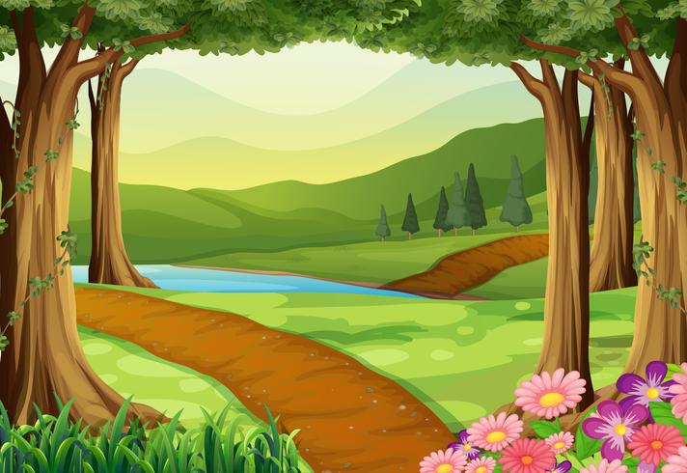
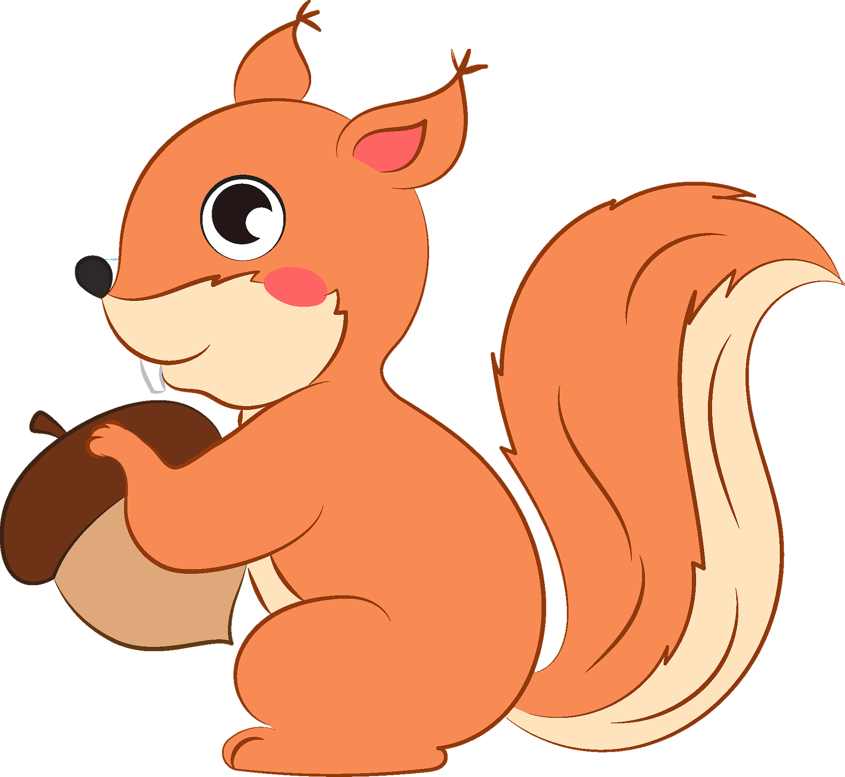
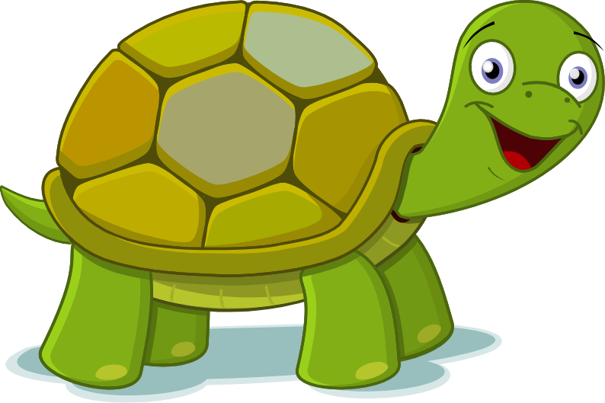
Για καλή του τύχη, όταν πέρασε από το δασάκι, συνάντησε όλους τους υπόλοιπους φίλους του εκεί. Έπαιζαν κρυφτό, αλλά μόλις τον είδαν, πήγαν κοντά του. “Γεια σου Τζότζο, θα παίξεις μαζί μας; ρώτησε η Άρια η πεταλούδα. “ Βιάζομαι φίλοι μου, παίρνω τις παραγγελίες για τα πασχαλινά αυγά που θα βάψει ο λαγός; Εσείς θα παραγγείλετε αυγά;” “ “Α, πριν από λίγο το συζητούσαμε. Θέλουμε από 1 χρωματιστό αυγό ο καθένας” είπε ο σφυρίχτρας το φίδι.” “ Αυτό θα το σημειώσω από πίσω γιατί γέμισε η λίστα μου. Λοιπόν γράφω 5 χρωματιστά αυγά. Τρέχω τώρα φίλοι μου , ευτυχώς που σας συνάντησα όλους μαζί και δεν θα αργήσω” είπε ο Τζότζο και έφυγε.
Ειρήνη Πετρίδου

Slide 11
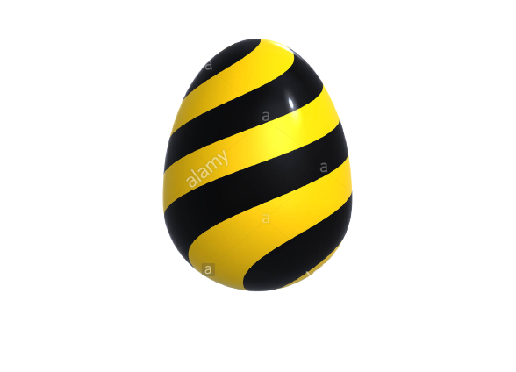
Παιδιά δείτε τη λίστα κι εσείς προσεχτικά, μήπως και κάτι πάει στραβά για να θυμόμαστε τις παραγγελίες.
Η λίστα των παραγγελιών από μπροστά:
Ειρήνη Πετρίδου

Slide 12
κι από πίσω:
Ειρήνη Πετρίδου

Slide 13
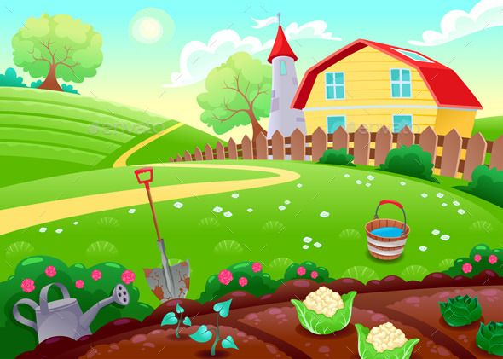
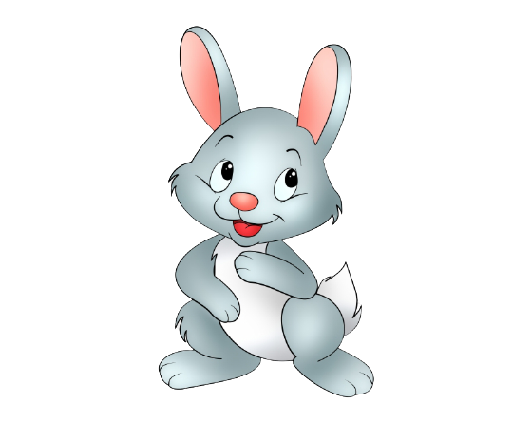
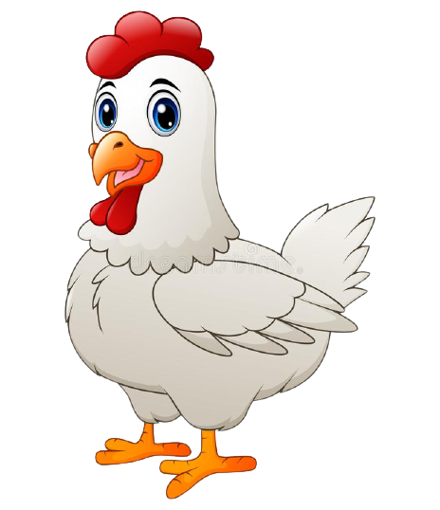
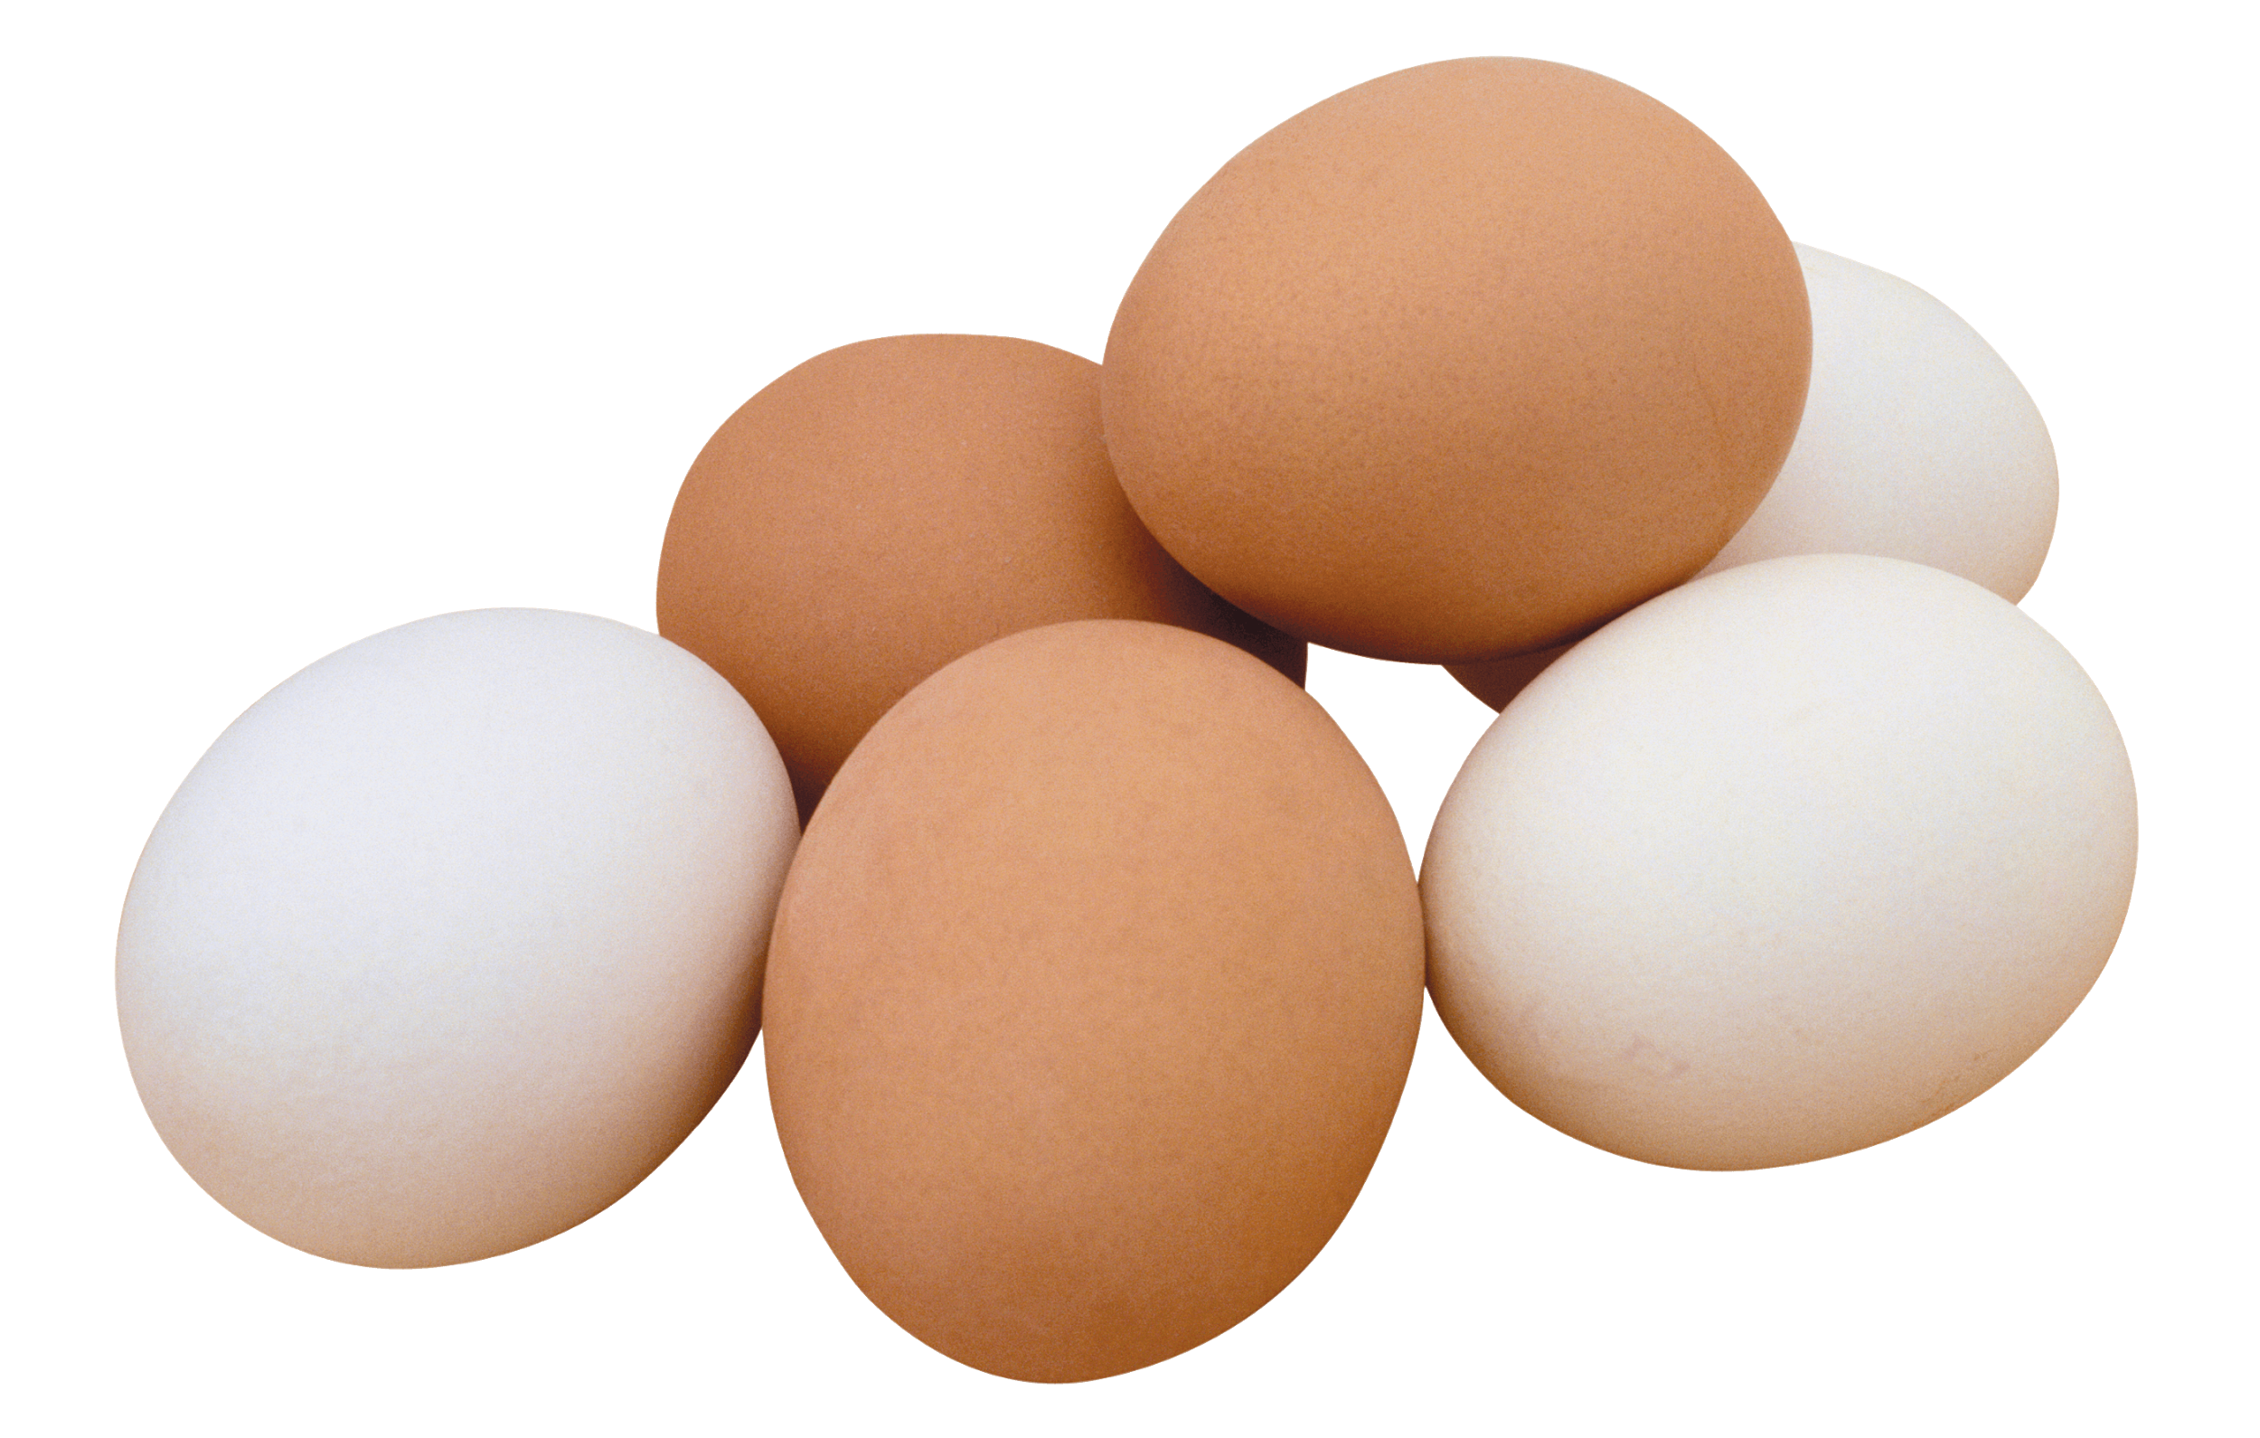
Λίγο πριν φτάσει ο Τζότζο στο σπίτι του λαγού, η Τότα η κότα παρέδωσε στο λαγό ένα μεγάλο καλάθι με αυγά. “Εύχομαι να φτάσουν τα αυγά λαγέ” είπε η κότα. “Περιμένω τις παραγγελίες, όπου να’ναι πρέπει να φτάνει ο και ο Τζότζο.
Σ’ευχαριστώ Τότα τα αυγά σου φαίνονται υπέροχα
και στο σωστό μέγεθος” είπε ο λαγός.
“ Θα ήθελα πολύ να δω τον Τζότζο, αλλά έχω να
παραδώσω και αλλού αυγά” είπε η κότα και έφυγε.
Ειρήνη Πετρίδου

Slide 14
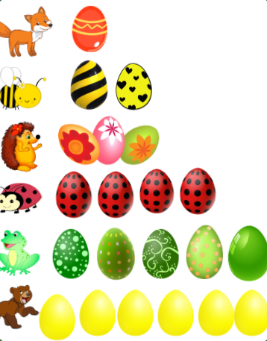
Μόλις έφυγε η Τότα, έφτασε κι ο Τζότζο. “Φίλε μου τα κατάφερα! Πήρα παραγγελίες από όλους! Ορίστε και η Λίστα” είπε ο Τζότζο και παρέδωσε τη λίστα στο λαγό. “Μπράβο Τζότζο, είσαι φοβερός! Ξεκινάω αμέσως το βάψιμο!” “Λαγέ εγώ πάω να ξεκουραστώ αλλά αύριο θα έρθω να δω μήπως χρειαστείς βοήθεια” είπε ο Τζότζο και ξεκίνησε για το σπίτι του.
Ειρήνη Πετρίδου

Slide 15
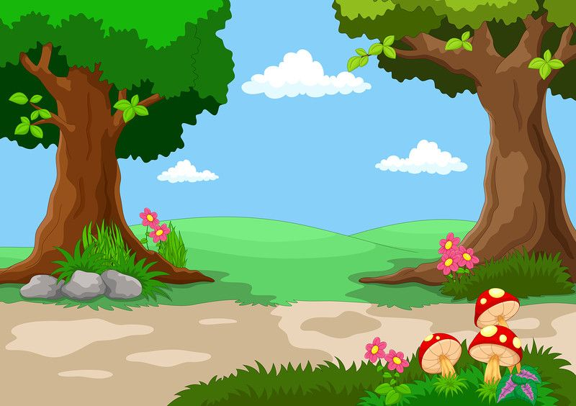
Ο Τζότζο ξεκουράστηκε και την άλλη μέρα πρωί πρωί ξεκίνησε για το σπίτι του λαγού. Μαζί του ήρθε και η Άρια η πεταλούδα. “Εύχομαι να τελείωσε ο λαγός το βάψιμο. Όλοι περιμένουν τα πασχαλινά αυγά τους.” είπε ο Τζότζο. “Το εύχομαι κι εγώ” είπε η Άρια.
Ειρήνη Πετρίδου

Slide 16
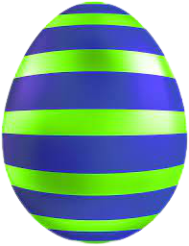
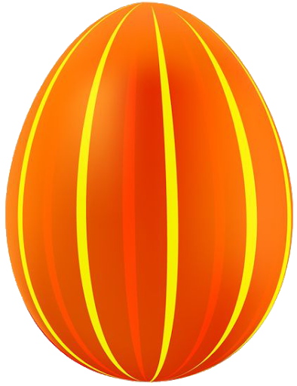
Όταν έφτασαν, ο λαγός κοιμόταν. Είχε βάψει όλα τα αυγά. Ο Τζότζο είχε μια ιδέα!
Ειρήνη Πετρίδου

Slide 17
Έβαλε προσεκτικά όλα τα βαμμένα αυγά στο καλάθι και με πολύ προσπάθεια το έσπρωξε λίγο πιο πέρα για να μην ξυπνήσει το λαγό. “Ο καημένος όλη τη νύχτα δούλευε, έβαφε τα αυγά για το Πάσχα για να μας κάνει χαρούμενους” σκέφτηκε ο Τζότζο. “Ελα Άρια, ας μοιράσουμε εμείς τα αυγά. Πέτα και πάνε να φωνάξεις όλους τους φίλους μας να έρθουν να πάρουν τα αυγά τους. Εγώ θα ψάξω να βρω τη λίστα” είπε ο Τζότζο. Η Άρια που βρήκε την ιδέα καταπληκτική πέταξε αμέσως να τους φωνάξει. Ο Τζότζο έψαξε παντού αλλά δεν μπόρεσε να βρει τη λίστα. Τι θα κάνει τώρα; Εσείς παιδιά θυμόσαστε πόσα και τι αυγά παρήγγειλε ο καθένας; Θα με βοηθήσετε να τα μοιράσω σωστά;
Ειρήνη Πετρίδου

Slide 18
Πρώτος έφτασε ο Ιγκόρ ο βάτραχος με το πράσινο καλαθάκι του.
-Παιδιά πόσα και τι χρώμα αυγά παρήγγειλε ο βάτραχος;
Ειρήνη Πετρίδου

Slide 19
-Μπράβο παιδιά τώρα το θυμήθηκα κι εγώ. 5 πράσινα!
-Ας μετρήσουμε πάλι. Έδωσα τα σωστά αυγά στον Ιγκόρ;
“Σ’ ευχαριστώ Τζότζο, καλό Πάσχα!” είπε ο Ιγκόρ ο βάτραχος, πήρε το καλάθι του με τα αυγά και γύρισε στη λίμνη.
Ειρήνη Πετρίδου

Slide 20
Δεύτερη έφτασε η Μελένια.
-Θυμάστε παιδιά πόσα και τι αυγά παρήγγειλε η Μελένια;
Ειρήνη Πετρίδου

Slide 21
-Μπράβο παιδιά 2 κιτρινόμαυρα αυγά.
-Ας μετρήσουμε πάλι. Εδωσα τα σωστά αυγά στη Μελένια;
“Σ’ ευχαριστώ Τζότζο, καλό Πάσχα!” είπε η Μελένια η μέλισσα, πήρε το καλάθι της με τα αυγά και γύρισε στην κυψέλη.
Ειρήνη Πετρίδου

Slide 22
Τρίτη έφτασε η Πίτσα η αρκουδίτσα.
-Παιδιά θυμάστε πόσα αυγά παρήγγειλε η αρκουδίτσα και τι χρώμα;
Ειρήνη Πετρίδου

Slide 23
-Μπράβο παιδιά τώρα το θυμήθηκα κι εγώ. Είχε παραγγείλει τα περισσότερα. 6 κίτρινα αυγά σαν το μέλι!
-Ας μετρήσουμε πάλι, έδωσα τα σωστά αυγά στην αρκουδίτσα;
“Σ’ ευχαριστώ Τζότζο, καλό Πάσχα!” είπε η Πίτσα η αρκουδίτσα, πήρε το καλάθι της με τα αυγά και γύρισε στο λιβάδι με τις γαλάζιες ανεμώνες..
Ειρήνη Πετρίδου

Slide 24
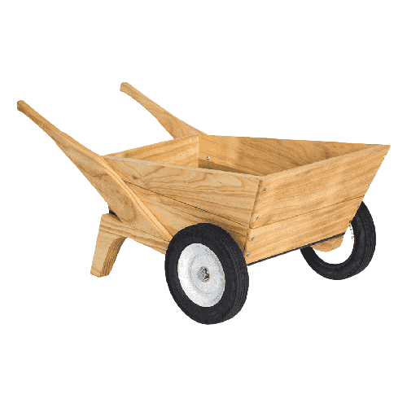
Μετά έφτασαν μαζί, η Πουπού η αλεπού και η Βουλίτσα η Πασχαλίτσα.
-Θυμάστε παιδιά πόσα αυγά παρήγγειλε η αλεπού και πόσα η πασχαλίτσα; Τι χρώμα ζήτησαν να είναι βαμμένα;
Ειρήνη Πετρίδου

Slide 25
-Μπράβο παιδιά! Είστε τέλειοι! 4 κόκκινα αυγά με μαύρες βούλες ζήτησε η Βουλίτσα και 1 πορτοκαλί αυγό η αλεπού.
-Ας μετρήσουμε πάλι, έδωσα τα σωστά αυγά στην αλεπού και στη Βουλίτσα;
“Σ’ ευχαριστούμε Τζότζο, καλό Πάσχα!” είπαν με μια φωνή η αλεπού και η πασχαλίτσα. Πήραν το καρότσι τους με τα αυγά και γύρισαν στην πλαγιά με τις μαργαρίτες.
Ειρήνη Πετρίδου

Slide 26
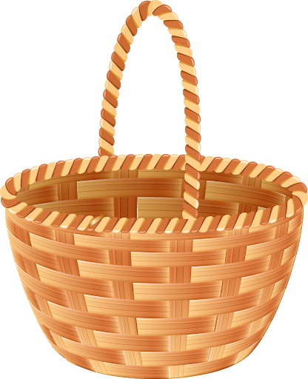
Στο τέλος έφτασαν όλοι η άλλοι φίλοι μαζί. Ο ασβός, ο σκίουρος, η χελώνα, το φίδι, η Άρια η πεταλούδα και η όμορφη Ρίνα η σκαντζοχοιρίνα.
-Θυμάστε παιδιά πόσα αυγά είχε παραγγείλει η Ρίνα και τι χρώμα;
-Θυμάστε και τι είχαν παραγγείλει οι υπόλοιποι;
Ειρήνη Πετρίδου

Slide 27
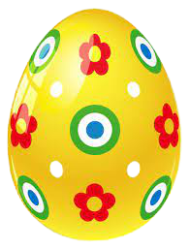
-Μπράβο παιδιά! Είστε αστέρια! 3 χρωματιστά αυγά με λουλουδάκια για τη Ρίνα και από 1 χρωματιστό αυγό οι υπόλοιποι.
-Ας μετρήσουμε τα αυγά, έδωσα τα σωστά;
Ολοι οι φίλοι ευχαρίστησαν τον Τζότζο, του ευχήθηκαν καλό Πάσχα και γύρισαν στα σπίτια τους.
Ειρήνη Πετρίδου

Slide 28
Ο Τζότζο επέστρεψε το άδειο καλάθι στο λαγό ο οποίος ακόμα κοιμόταν. Δεν είχε καταλάβει τίποτα. Όταν ο Τζότζο γύριζε στο σπίτι του άρχισε να σουρουπώνει.
Ειρήνη Πετρίδου

Slide 29
Περπατούσε και κοιτούσε το φεγγάρι και ένα δάκρυ κύλησε από τα μάτια του….. Ήταν λυπημένος….
Γιατί στενοχωρήθηκε ο Τζότζο; Τι είχε συμβεί; Τι τον πείραξε; Μήπως ήταν κουρασμένος; Μήπως είχε χτυπήσει;
...Όχι τίποτα από αυτά δεν είχε συμβεί…..
Ειρήνη Πετρίδου

Slide 30
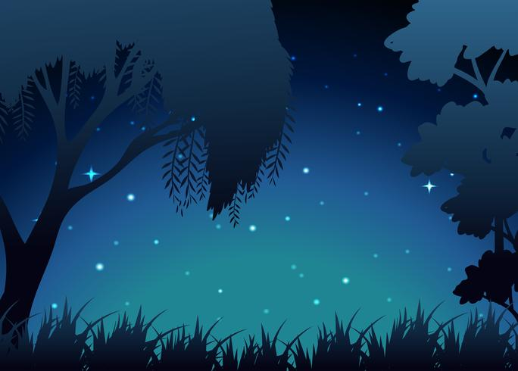
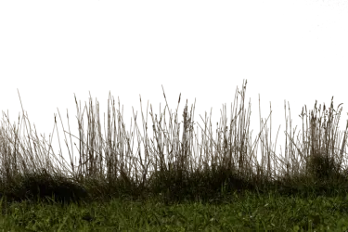
Γύρισε στο σπίτι του, στη φωλίτσα του και μετά από πολύ ώρα αποκοιμήθηκε….
Ονειρεύτηκε ότι γιόρτασαν μαζί με το λαγό το Πάσχα και ότι είχε πολλά πασχαλινά αυγά….
Όταν ξημέρωσε…..
Ειρήνη Πετρίδου

Slide 31
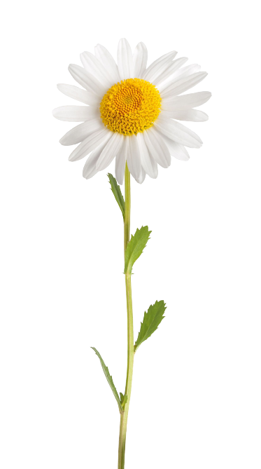
….βρήκε ένα σημείωμα. Στο σημείωμα έγραφε: ΨΑΞΕ ΤΑ ΑΥΓΑ…
Μα ποιος κατάλαβε ότι είχε στενοχωρηθεί γι’ αυτό ο Τζότζο; Μήπως εσείς παιδιά;
Μήπως ονειρευόταν;
-Θα με βοηθήσετε παιδιά να βρω τα πασχαλινά αυγά;
ΨΑΞΕ ΤΑ ΑΥΓΑ
Ειρήνη Πετρίδου

Slide 32
“Μπράβο Τζότζο!”ακούστηκε μια φωνή. Ήταν ο λαγός που είχε κρυφτεί πίσω από το δέντρο και κρυφοκοίταγε τον Τζότζο. “Εσύ λαγέ; Εσύ έκρυψες τα αυγά;” “Εγώ και εύχομαι να σου αρέσουν! Έβαλα όλη μου την τέχνη!”
“Είναι τα πιο όμορφα πασχαλινά αυγά του κόσμου!” είπε ο Τζότζο με θαυμασμό. Δεν ήταν άλλο λυπημένος γιατί τελικά ο φίλος του δεν τον είχε ξεχάσει. “Ξέρεις κάτι λαγέ! Θέλω να γιορτάσουμε μαζί το Πάσχα και να μοιραστούμε και τα αυγά. Τι λες;”
“Αλήθεια; Ποτέ κανείς δεν μου χάρισε αυγά! Μόνο έγώ χαρίζω. Θα το ήθελα πολύ Τζότζο! είπε ο λαγός.
-Παιδιά σας ευχαριστώ για όλα και σας εύχομαι
ΚΑΛΟ ΠΑΣΧΑ!
Ειρήνη Πετρίδου

Slide 33
Και τώρα παιδιά ώρα για λίγη ξεκούραση. Μη φύγετε, θα σας περιμένω σε λίγο! Μην ξεχάσετε να έχετε κοντά σας χαρτί και χρώματα!
Ειρήνη Πετρίδου

Slide 34
Παιδιά χρειάζομαι τη βοήθειά σας. Θέλω να μοιράσω τα αυγά αλλά δυσκολεύομαι. Πόσα αυγά πρέπει να δώσω στον λαγό για να έχουμε τα ίδια αυγά και οι δύο;
Ζωγραφίστε παιδιά τον Τζότζο στη μία άκρη του χαρτιού και εμένα στην άλλη. Στη μέση τα 6 αυγά. Και μετά με γραμμούλες μοιράστε τα. Αν θέλετε μπορείτε να το κάνετε και με δικό σας τρόπο.
Ειρήνη Πετρίδου

Slide 35
Σας ευχαριστώ παιδιά! Δίκαιη μοιρασιά!!!
3 εγώ και 3 ο λαγός!
3
+
3
=
6
Ειρήνη Πετρίδου

Slide 36
Ώρα για ζωγραφική. Θα γίνεται κι εσείς λαγουδάκια και θα ζωγραφίσετε με ωραία σχέδια και χρώματα τόσα αυγά όσα και τα άτομα της οικογένειάς σας! Μετά θα μας τα παρουσιάσετε!
Ειρήνη Πετρίδου

Slide 37
Πο, πο παιδιά! Τι όμορφα που βάψατε τα αυγά για την οικογένειά σας!!! Του χρόνου θα σας πάρω για βοηθούς! Είστε σωστοί καλλιτέχνες!
ΚΑΛΗ ΞΕΚΟΥΡΑΣΗ!!!!
Ειρήνη Πετρίδου

